Slide 1
分布式光伏发电系统简介及
投资商业模式
山东航禹能源有限公司
深圳市普乐士网络科技有限公司
2015年8月

Slide 2
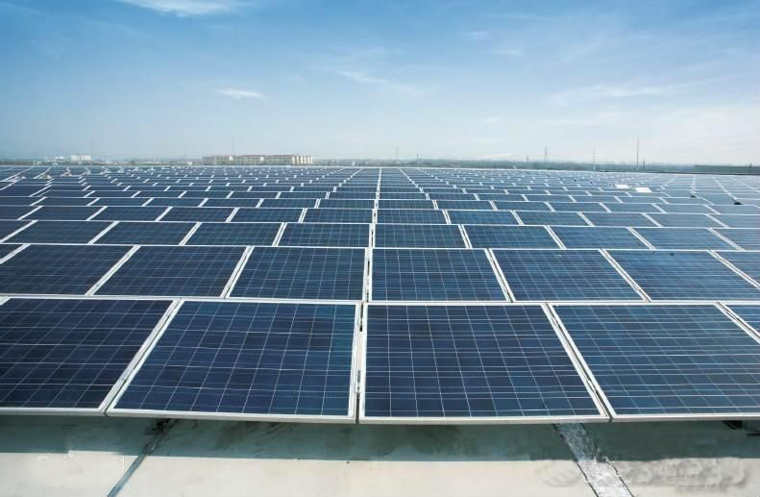
分布式光伏发电概念介绍
概念 ——
采用光伏组件，将太阳能直接转换为电能的发电系统。
自发自用，余电上网，高补贴，就近发电，就近并网的原则。
有效提供绿色能源供给，投资少，收益高。
减少购电量，避免使用高价电。
根据需求调整电压等级。

Slide 3
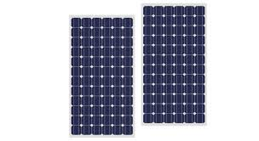
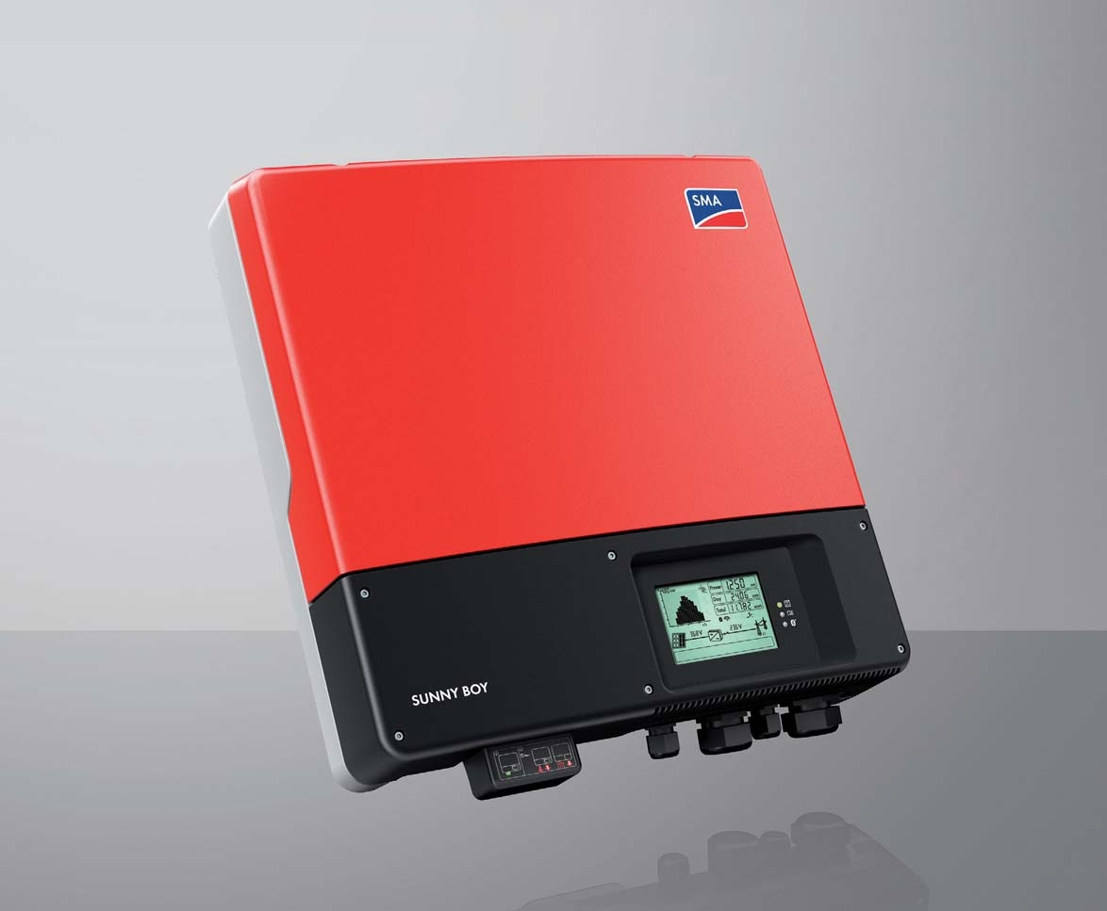
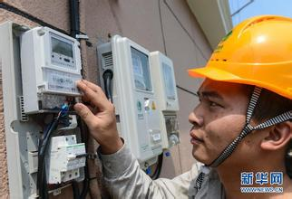
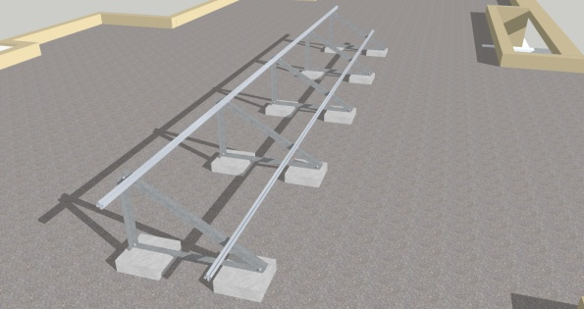
分布式光伏发电系统构成
构成 ——
太阳能电池组件
并网逆变器
光伏支架
电表
通过低通滤波器产生用于并网光伏发电系统的正弦交流电输出。220V 380V
适合瓦屋面不同厚度, 可调高度;
连接板多开孔设计灵活,支架位置可调整
不破坏屋面自防水系统
实时显示系统发电电量
随时监控系统运行状况
精选品质,保证工程质量
通过吸收太阳光，将太阳辐射能 通过光电效应或者光化学效应直接或间接转换成电能的装置。

Slide 4
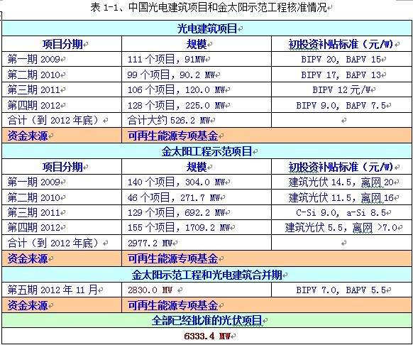
国内分布式光伏发电市场发展现状
金太阳时代
2002年-2014年，在 “金太阳”工程和“光电建筑一体化”工程的支持下，分布式光伏发电增长迅速。 截止到2014年底，中国累计光伏装机大约在35GW，集中式地面电站29.4GW，分布式和离网光伏累计为5.6GW。

Slide 5
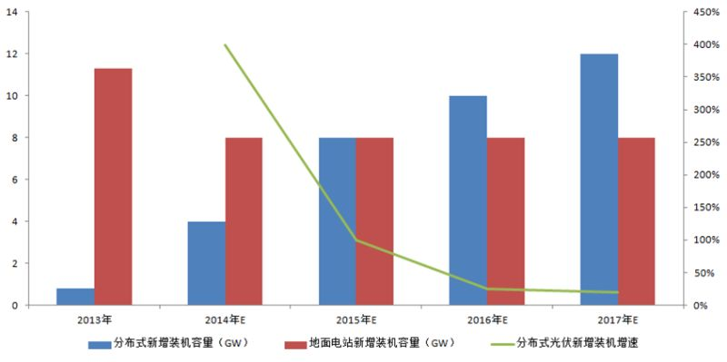
国内分布式光伏发电市场发展现状
分布式时代
我国分布式光伏发展目标明确，规划2015、2017年分别达到20、35GW
2014年中国光伏项目建设规模规划为14GW，其中分布式光伏发电项目8GW，光伏电站项目6GW。但分布式光伏发电实际并网容量只有2GW，与规划差距巨大）
资料来源：国家发改委、能源局

Slide 6
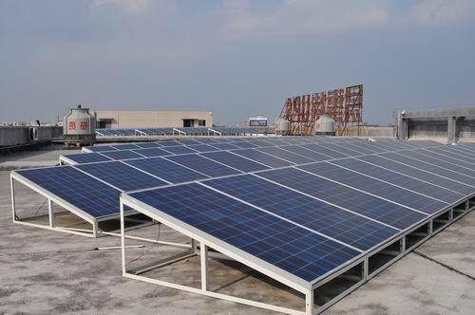
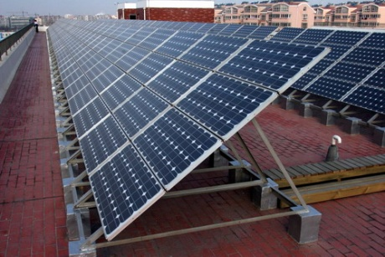
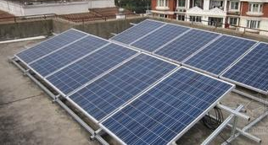
分布式光伏发电系统参数
工商业光伏屋顶 ——
1MW 分布式系统参数：
——安装方式：屋顶（平屋顶/斜屋顶:彩钢瓦、水泥屋顶等）/地面 （采用水泥配重或螺旋地桩等）
——组件排布：纵向/横向
——占地面积：1.2~1.5 万㎡（与安装方式及系统所处纬度有关）
——用户侧用电负荷：4000KW
——风载：0.65KN/㎡
——雪载：0.45KN/㎡
——设备安装重量：20KG/㎡以内（与安装方式及系统所处纬度有关）
——工作温度：-45℃—+85℃
——并网点额定电压：380V~10KV 三相系统
——并网点额定频率：50HZ

Slide 7
国内现行分布式政策框架
现行补贴方式
根据《国务院关于促进光伏产业健康发展的若干意见》、《关于分布式光伏发电实行按照电量补贴政策等有关问题的通知》、《发展改革委关于发挥价格杠杆作用促进光伏产业健康发展的通知》等文件，我国分布式光伏发电项目实行全发电量的度电补贴政策。
在此政策框架下，在用电成本高、用电负荷大且稳定的工商业建筑物屋顶上投资建设分布式光伏发电项目投资收益较高。
总收益
余电上网部分电量的上网电价为当地火力发电的脱硫煤标杆上网电价
余电上网部分上网电价
自用部分电量与余电上网部分电量全部享受度电补贴，中央财政补贴为0.42元/度，地方财政补贴请参考当地补贴政策
全发电量度电补贴
自用电量原网购电价
自用电量价格为家庭原来用电价格，一般为0.4~0.8元/度不等（阶梯电价第二、三阶梯电价已接近工业电价）
家庭分布式总收益= （ + ）*自用电量+（ + ）*余电上网电量
自用电费
度电补贴
余电上网电价
度电补贴

Slide 8
国内现行分布式政策框架
政策发展趋势
2014年9月2日，国家能源局发布《关于进一步落实分布式光伏发电有关政策的通知》（国能新能[2014]406号）。根据文件中内容所示，国内的分布式光伏发电项目的补贴政策不再是以屋顶自发自用的度电补贴制一刀切，而是将范畴扩展到地面，并提供自发自用和全额上网的补贴方式选择，给予分布式项目收益兜底的保证。
分布式走向地面
鼓励因地制宜利用废弃土地、荒山荒坡、农业大棚、滩涂、鱼塘、湖泊等建设就地消纳的分布式光伏电站。
补贴方式二选一
利用建筑屋顶及附属场地建设的分布式光伏发电项目，在项目备案时可选择“自发自用、余电上网”或“全额上网”中的一种模式。“全额上网”项目的全部发电量由电网企业按照当地光伏电站标杆上网电价收购。
收益兜底
已按“自发自用、余电上网”模式执行的项目，在用电负荷显著减少（含消失）或供用电关系无法履行的情况下，允许变更为“全额上网“模式。

Slide 9
影响分布式光伏发电项目收益的主要因素
其他影响因素
应收账款
可再生能源补贴及时到帐,减少项目运营资本占用导致收益率损失,保护投资人利益。优质的客户、合理的模式保障电费及时回收
系统质量
中央及地方政府尚未完成健全完善的项目建设、施工安装、安全管理等规范性文件，以目前的信用体系，尚不能保证项目质量不出风险。国内招投标体制中的最低价者中标原则也是一个隐患。
系统效率
除组件、逆变器本身设备效率之外，系统效率与下列优化方案有关。各个月份太阳辐射量与系统效率分布的匹配优化，光伏区布置优化—遮挡、线损和组件排布方式，光伏区汇流方案的优化—并联失配和MPPT损失，组件与逆变器容量和工作电压的匹配优化
灰尘影响
根据地区特点不同，我国光伏系统输出功率受灰尘影响在6%~20%之间，是否具备良好的运维保养，也是分布式光伏发电项目收益率能否保障的重要因素。

Slide 10
影响分布式光伏发电项目收益的主要因素
其他影响因素
融资利率
国内资金成本明显高于国外，较高的资金成本必然追求较高的收益水平，也就影响了投资分布式光伏电站吸引力
企业所得税
“三免三减半”是指符合条件的企业从取得经营收入的第一年至第三年可免交企业所得税，第四年至第六年减半征收。除国家重点公共设施项目，从事节能环保、沼气综合利用、海水淡化等行业的企业也能享受到上述“三免三减半”的优惠。
脱硫煤电价增值税
根据《财政部国家税务总局关于光伏发电增值税政策的通知》（财税〔2013〕66号），自2013年10月1日至2015年12月3l日，国家电网公司所属企业应按发电户销售电力产品应纳税额的50%代征增值税税款。
度电补贴增值税
依据国家税务总局13年发布的《关于中央财政补贴增值税有关问题的公告》［2013第3号文件］：纳税人取得的中央财政补贴，不属于增值税应税收入，不征收增值税。度电补贴属于中央财政补贴，不应收取增值税。所以0.42元的光伏补贴不应该扣税。

Slide 11
分布式光伏发电商业模式—业主自投自建
工商业光伏屋顶 ——
例：陕西1MW分布式系统收益-工业
总收益
92 万度× 0.8 元/度 = 73.6 万元
0.8元/度
总收益：
130.63万元/年
115 万度×0.42元/度=48.3万元
0.42元/度
系统总发电量 115 万度
0.3796元/度
（115万度-92万度） ×0.3796 元/度 = 8.73 万元
自用电费
总发电量补贴
余电上网收入
占用屋顶面积：约 15000 平米
自用电量：总发电电量 115 万度/年，自用电量 92 万度/年，工业电价￥0.8 元/度
总发电量补贴：0.42 元/度
余电上网电量：总发电量-自用电量
余电上网收益：0.3796 元/度
总投资：800 万元，单瓦成本 8 元
投资回报年限：7 年以内

Slide 12
分布式光伏发电商业模式—第三方投资EMC模式
由第三方投资公司在屋顶上投资光伏电站，并以优惠电价售电给屋顶业主，屋顶业主出让闲置屋顶资源换取优惠电价；
以年均满发小时数1200小时地区为例，当地脱硫煤机组标杆上网电价为0.45元/kwh，EPC建设成本为8.5元/w，白天光伏发电时段加权平均网购电价1.2元/kwh
项目规模（MW） | 年均发电量（kwh） | 自发自用比例 | 自发自用部分电量（kwh） | 余电上网部分电量（kwh） | 网购电价（元/kwh） | 优惠幅度 | 光伏电价（元/kwh） | 电价优惠（元/kwh） | 屋顶业主节省电费收益（万元/年） | 投资主体年收益（万元/年） | 投资主体总投资（万元） | 投资回收年限（年）
1 | 1200000 | 100% | 1200000 | 0 | 1.20 | 20% | 0.96 | 0.24 | 29 | 115 | 850 | 7.38
 |  | 95% | 1140000 | 60000 |  | 17.50% | 0.99 | 0.21 | 24 | 116 |  | 7.36
 |  | 90% | 1080000 | 120000 |  | 15% | 1.02 | 0.18 | 19 | 116 |  | 7.36
 |  | 85% | 1020000 | 180000 |  | 12.50% | 1.05 | 0.15 | 15 | 115 |  | 7.38
 |  | 80% | 960000 | 240000 |  | 10% | 1.08 | 0.12 | 12 | 114 |  | 7.42
 |  | 75% | 900000 | 300000 |  | 7.50% | 1.11 | 0.09 | 8 | 113 |  | 7.50
 |  | 70% | 840000 | 360000 |  | 5% | 1.14 | 0.06 | 5 | 112 |  | 7.59
5 | 6000000 | 100% | 6000000 | 0 | 1.20 | 20% | 0.96 | 0.24 | 144 | 576 | 4,250 | 7.38
 |  | 95% | 5700000 | 300000 |  | 17.50% | 0.99 | 0.21 | 120 | 578 |  | 7.36
 |  | 90% | 5400000 | 600000 |  | 15% | 1.02 | 0.18 | 97 | 578 |  | 7.36
 |  | 85% | 5100000 | 900000 |  | 12.50% | 1.05 | 0.15 | 77 | 576 |  | 7.38
 |  | 80% | 4800000 | 1200000 |  | 10% | 1.08 | 0.12 | 58 | 572 |  | 7.42
 |  | 75% | 4500000 | 1500000 |  | 7.50% | 1.11 | 0.09 | 40 | 567 |  | 7.50
 |  | 70% | 4200000 | 1800000 |  | 5% | 1.14 | 0.06 | 25 | 560 |  | 7.59
10 | 12000000 | 100% | 12000000 | 0 | 1.20 | 20% | 0.96 | 0.24 | 288 | 1,152 | 8,500 | 7.38
 |  | 95% | 11400000 | 600000 |  | 17.50% | 0.99 | 0.21 | 239 | 1,156 |  | 7.36
 |  | 90% | 10800000 | 1200000 |  | 15% | 1.02 | 0.18 | 194 | 1,156 |  | 7.36
 |  | 85% | 10200000 | 1800000 |  | 12.50% | 1.05 | 0.15 | 153 | 1,152 |  | 7.38
 |  | 80% | 9600000 | 2400000 |  | 10% | 1.08 | 0.12 | 115 | 1,145 |  | 7.42
 |  | 75% | 9000000 | 3000000 |  | 7.50% | 1.11 | 0.09 | 81 | 1,134 |  | 7.50
 |  | 70% | 8400000 | 3600000 |  | 5% | 1.14 | 0.06 | 50 | 1,120 |  | 7.59

Slide 13
分布式光伏发电商业模式—第三方投资租赁屋顶模式
由第三方投资公司在屋顶上投资光伏电站，并向屋顶业主支付屋顶面积使用租金。
根据不同地区、不同项目的屋顶分布式电站的收益率不同，第三方投资公司会给与屋顶业主不同的租金水平，一般中东部地区的屋顶租赁价格为1~5元/㎡/年不等。
例：
1MW 分布式系统屋顶业主租金收入水平：
——屋顶性质：平面混凝土屋顶/钢结构彩钢瓦
——占地面积：1~2 万㎡（与安装方式及系统所处纬度有关）
——系统容量：1MW（年发电100~130万度，以1元/度上网电价计算，年收入约100~130万元）
——租金标准：1~5元/㎡/年（与项目投资收益率联动）
——屋顶业主年租金收入：1~10万元（中间数为5万元）

Slide 14
分布式光伏发电系统投资选址要求—太阳能资源
分布式光伏发电项目多在经济较发达的东部沿海地区，此区域的太阳能资源多属于第三、四类地区，虽不如西部资源丰富，但在北京、河北、山东、江苏、河南等地区，发电量也不可小觑。
分布式系统年发电量计算表
 | 一类地区 | 二类地区 | 三类地区 | 四类地区 | 五类地区
年均峰值日照时数（H） | 5.75 | 4.8 | 4.15 | 3.5 | 2.85
系统效率（%） | 85 | 85 | 85 | 85 | 85
每KW年发电量 （KWH/Year） | 1784 | 1489 | 1288 | 1086 | 884
节约标准煤 (KG/Year) | 607 | 506 | 438 | 369 | 301
减少二氧化碳排放 （KG/Year） | 1775 | 1482 | 1281 | 1080 | 880
注：系统年均发电量=系统装机容量（KW）*相应地区每KW年发电量（KWH/Year）
一类地区：年辐照总量为1889∽2333KWh/㎡ , 相当于峰值日照时数5.1∽6.4h，西藏、新疆、青海、宁夏等地。
二类地区：年辐照总量为1625∽1889KWh/㎡ , 相当于峰值日照时数4.5∽5.1h，甘肃、山西、内蒙等地。
三类地区：年辐照总量为1389KWh/㎡∽1625KWh/㎡，相当于峰值日照时数3.8∽4.5h，河南等地。
四类地区：年辐照总量为1167KWh/㎡∽1389KWh/㎡，相当于峰值日照时数3.2∽3.8h，山东、湖南、湖北、广东、广西等地。
五类地区：年辐照总量为930KWh/㎡∽1167KWh/㎡，相当于峰值日照时数2.5∽3.2h，四川、贵州等地。

Slide 15
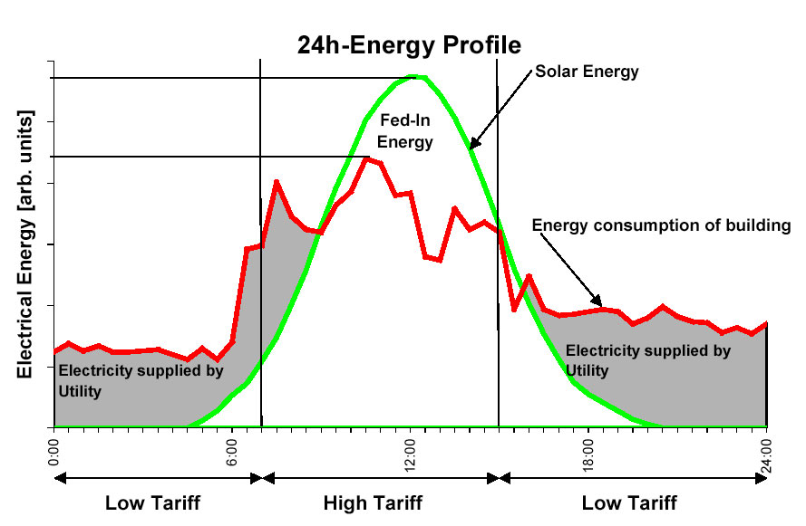
分布式光伏发电系统投资选址要求—自发自用比例
分布式光伏发电鼓励自发自用，余量上网部分电力只能得到当地脱硫煤机组标杆上网电价加分布式补贴，因此必须尽量的将所发电力全部自发自用才能让项目投资效益最大化
所在建筑或区域内必须有足够的用电设备来消纳光伏发电，发电曲线与负荷曲线啮合好，有效缓解波峰用电压力，节约波峰电费

Slide 16
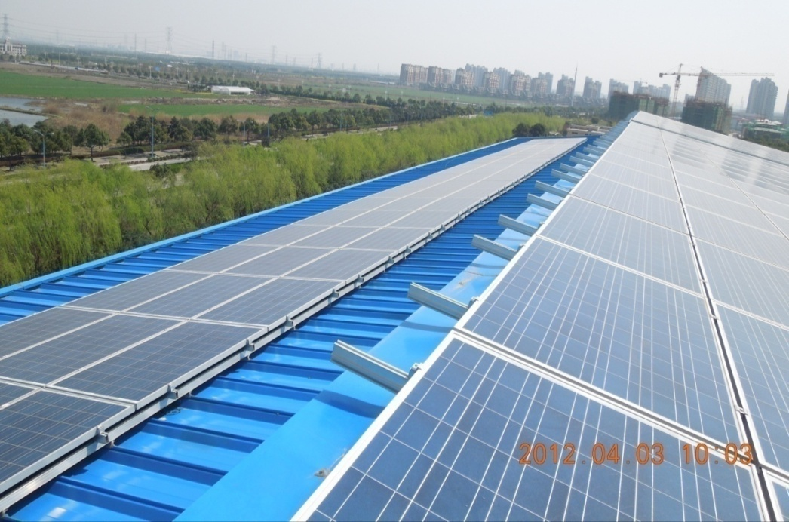
分布式光伏发电系统投资选址要求—屋顶荷载及存续性
首先需要确保分布式光伏发电项目所依托的基础—建筑物屋顶能够保证其存续性，要在光伏发电系统寿命25年内保持稳定存续；
屋顶业主保持持续稳定的经营状态，以保证用电稳定性；
彩钢板屋顶应能满足承重要求（约增加18kg/平方米），水泥屋顶应能满足承重要求（约增加38kg /平方米）。

Slide 17
分布式光伏发电系统投资选址要求—网购电价水平
光伏发电时段基本在早9点到晚5点之间，工商业用电在这个时段基本上都是高峰电价或平段电价，属于电网销售电价中的高电价时段；
网购电价水平较高的地区多为经济较发达的东部沿海地区，此区域的太阳能资源多属于第三、四类地区，虽不如西部一、二类地区太阳能资源丰富，但凭借较高的网购电价水平和自发自用比例，项目收益率具有明显优势。
部分省区电网销售电价
部分省、市工商业用电（小于1000V）峰谷电价（元/kWh）
省、市 尖峰电价 高峰电价 平段电价 低谷电价 白天平均电价
北京市 1.368 1.253 0.781 0.335 1.10475
上海市 NA 1.168 0.74 0.274 1.00750
浙江省 1.418 1.113 NA 0.59 1.02038
河北省 1.163 1.1278 0.7131 0.3214 0.95510
福建省 NA 1.3349 0.8397 0.5174 0.94483
广东省 0.9148 0.91480
山东省 0.8363 0.83630
海南省 0.836 0.83600

Slide 18
分布式光伏发电系统投资选址要求—总结
确保投资收益率稳定
优惠后电价不低于0.8元/kwh，且自发自用比例不得低于80%（即白天光伏发电时段用电大且稳定）
因此优先考虑商业屋顶，工业屋顶考虑选取轮胎、造纸、锻造、电缆等停机成本极高工厂或全天候自动化生产企业
荷载能力满足光伏系统安装条件，且该区域屋顶面积具备一定规模和可持续开发性
屋顶业主所处行业较为成熟，短期内没有系统风险（央企国企上市公司优先选择）；屋顶业主有能力提供一定比例押金以确保能够积极配合投资主体使用屋顶并进行电力交易

Slide 19
分布式光伏发电项目融资手段
目前由于国内还没有形成真正的分布式光伏发电市场，大家都还在摸索合理可行的商业模式，因此目前为止分布式的投融资模式也相对比较单一，具体的融资渠道有以下几种：
1）投资方利用自身授信向政策性银行直接申请贷款；（2014年之前基本都用此方式）
2）利用信托或融资租赁方式进行融资；（今年起各类融资租赁公司逐渐扩大比例）
3）发起专项基金解决资本金部分融资；（北京国灵光伏应用产业股权投资基金等）
4）利用上市公司募资能力进行资产证券化；（顺风为首的上市公司增发或发行可转债）
5）利用自身优势进行海外融资；（港股公司居多）
6）利用互联网金融进行融资尝试；（联合光伏前海10MW电站为首例）
……

Slide 20
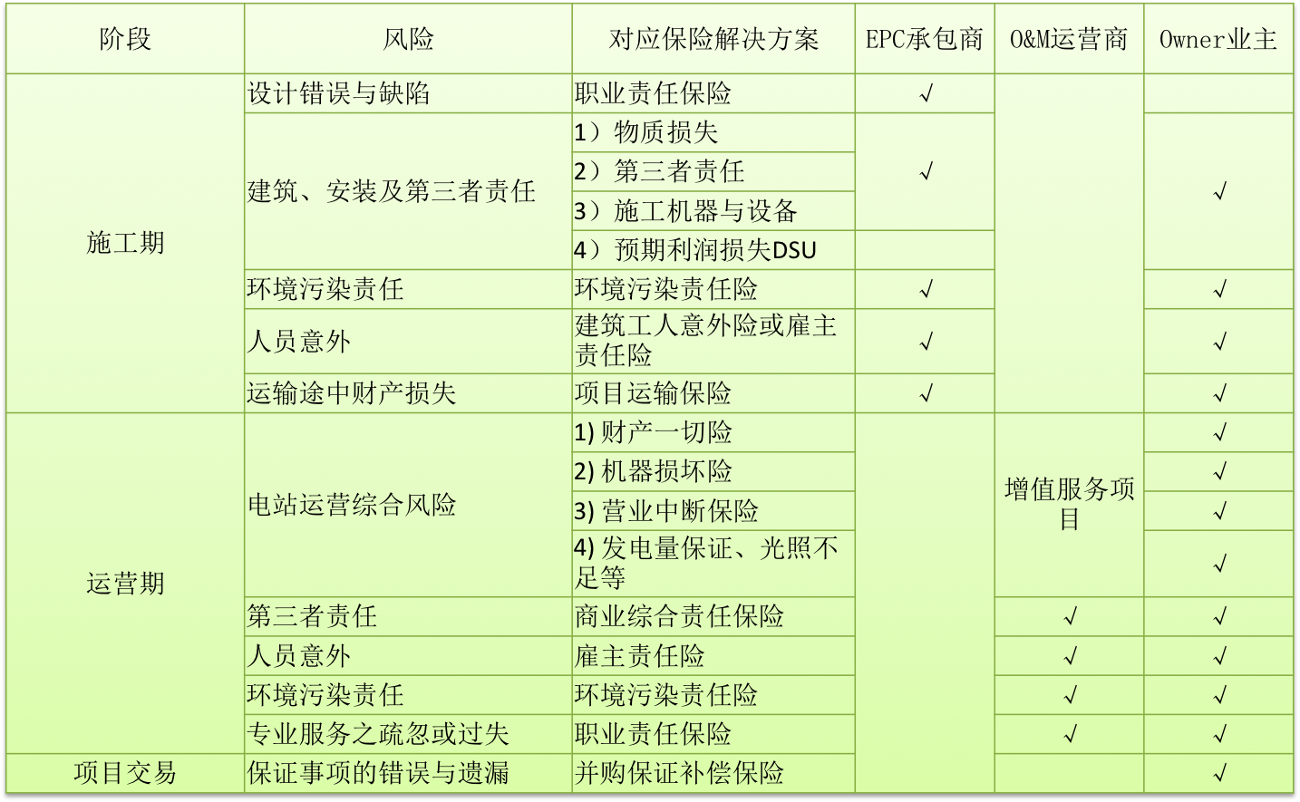
分布式光伏发电项目相关保险产品
各方需要负责的保险

Slide 21
分布式光伏发电项目相关保险产品
电站综合运营险+发电量保障险
航禹太阳能国内首家推出分布式光伏电站“发电量保障险”
国内领先的分布式光伏发电系统集成商——航禹太阳能2014年9月份宣布：自即日起，将面向所有工商业客户提供为期5年的发电量保险。这是分布式光伏发电实施新政以来，国内首家推出该保险增值服务的系统集成商。这将为业主投资分布式光伏电站带来稳定、可靠的收益保障，将实际收益无限趋近于可研报告中的理论收益值。
航禹太阳能作为国内专注于分布式光伏电站EPC业务的企业，在金融创新、光伏保险新险种开发等方面走在了行业前列，2014年4月份，航禹太阳能推出了面向所有工商业和家用客户的“电站综合财产责任保险”（含因各类自然灾害等因素造成的被投保对象标的损坏、被毁或丢失等风险）。时隔两个月，航禹太阳能再次与全球知名的保险经纪公司——怡和立信保险经纪有限责任公司上海分公司深入合作，针对分布式项目规模小、点数多的特点，独家推出了“航禹太阳能私家定制发电量保障险”，并面向所有工商业客户一对一免费提供。这将很大程度上确保电站在运行期内的收益稳定性，无论因为光照强度、设备故障和系统毁损等情况产生的电量损失，均由保险公司负责赔偿，确保业主的投资收益不受影响。
分布式光伏电站应用的推广是大势所趋，如何保证电站的有效运行和收益稳定，是项目获得金融支持的必要因素。航禹太阳能在去年连续推出两个定制式光伏保险基础上，今年将推动发电量保险的规模化实施（目前正在进行10MW级电站的保险投保工作。）我们认为，这一系列保险的推出，将有效的控制电站运行和运营期收益中存在的潜在风险，为分布式光伏电站获得金融支持提供了有力的保障。

Slide 22
分布式光伏发电项目相关保险产品
运营期综合保险-运营保障
运营期综合保险 （0.01元/w） | 1.意外事故及自然灾害，如：暴雨，地震，洪水，台风等自然灾害及火灾，爆炸，偷盗等意外事故 及 设计、制造或安装错误 ，工人、技术人员操作错误，超负荷、超电压、碰线、电弧、漏电、短路等 导致的电站的直接物质损失或灭失
 | 2.修理及更换费用（材料，人工，运输等）
 | 3.为防止和减少损失所支付的必要的，合理的费用
营业中断保险 （利润损失保险） | 1.由于运营期综合保险期内的保险事故引起的营业中断及停机维修期间的毛利润损失（包括审计费用）。 4月1日至9月30日按每千瓦为单位X RMB N元 X（损失天数-免赔天数） 10月1日至3月31日按每千瓦为单位X RMB M元 X（损失天数-免赔天数） 注： 上述公式中的N的计算公式为：4月1日至9月30日预计总发电数 X 电价 ÷ 天数 ÷ 装机千瓦数； 上述公式中的M的计算公式为：10月1日至3月31日预计总发电数 X 电价 ÷ 天数 ÷ 装机千瓦数
 | 2.基准免赔天数按照装机大小和电站类型，略有不同
 | 3.最大赔偿期限为12个月

Slide 23
分布式光伏发电项目相关保险产品
运营期综合保险-产量保险（含光照不足）
由于下列原因引起的年实际发电总数低于投保时预计发电数的90%时，保险人负责赔偿由此增加的额外费用：
1.光照时数与辐照值低于历史气象数据;
2.保险标的原材料缺陷；
3.保险标的电子元件（可更换的部件或模块）的内部损失;
4.保险标的在正常使用中发生的被污染情况。
赔偿方式：
Indemnification = (EP - ET) x V - MBU
EP = 专业评估机构评估的年预计发电数*90%（免赔额10%）
ET = 年实际发电数
V = 电价(含市电+国家补贴+地方补贴)
MBU = 已赔偿营业中断保险的费用（扣除免赔之前）

Slide 24
分布式光伏发电项目投融资模型
上海1MW工业分布式(20%资本金、80%贷款)
年份 | 衰减比例
第一年 | 97.20%
第二年 | 96.41%
第三年 | 95.62%
第四年 | 94.84%
第五年 | 94.03%
自用电价(元/kwh) | 0.8
脱硫煤上网电价(元/kwh) | 0.482
增值税 | 17%
自发自用比例 | 90%
分布式补贴(元/kwh) | 0.42
省补贴(元/kwh) | 0.25
每瓦造价(元) | 8
总投资(元) | 8000000
贷款年利率 | 10.00%
月供数 | 60
等额本息月供金额(元)* | ¥135,981.00
还款总额(元) | ¥8,158,860.00
前五年共支出现金(元) | ¥9,758,860.00
前五年共获得收益(元) | ¥9,593,221.35
剩下未收回成本(元) | ¥165,638.65
收回剩余成本需要时间(年) | 0.10
总投资回收期(年) | 5.10

Slide 25
分布式光伏发电项目投融资模型
参数 | 总收入 | 其中 |  | 业主公司现金流表上体现的还款支出 | 季度还款总和
月份 |  | 电费节省收入 | 现金收入
1月 | 95,345 | 51,466 | 43,878 | 7,303 | -16,554
2月 | 101,180 | 54,616 | 46,564 | 1,468
3月 | 127,972 | 69,078 | 58,894 | -25,324
4月 | 150,156 | 81,053 | 69,103 | -47,509 | -178,358
5月 | 175,463 | 94,714 | 80,749 | -72,815
6月 | 160,681 | 86,735 | 73,947 | -58,034
7月 | 187,426 | 101,171 | 86,255 | -84,779 | -195,560
8月 | 173,288 | 93,539 | 79,748 | -70,640
9月 | 142,789 | 77,076 | 65,713 | -40,141
10月 | 121,809 | 65,752 | 56,057 | -19,161 | -5,280
11月 | 97,882 | 52,836 | 45,046 | 4,765
12月 | 93,532 | 50,488 | 43,044 | 9,116
第一年总值 | 1,627,524 | 878,525 | 748,999 | -395,752
1月 | 94,566 | 51,046 | 43,520 | 8,081 | -13,904
2月 | 100,354 | 54,170 | 46,184 | 2,294
3月 | 126,927 | 68,514 | 58,413 | -24,280
4月 | 148,930 | 80,392 | 68,539 | -46,283 | -174,387
5月 | 174,031 | 93,940 | 80,090 | -71,383
6月 | 159,369 | 86,026 | 73,343 | -56,722
7月 | 185,896 | 100,345 | 85,551 | -83,249 | -191,449
8月 | 171,873 | 92,776 | 79,097 | -69,225
9月 | 141,623 | 76,447 | 65,176 | -38,975
10月 | 120,815 | 65,215 | 55,600 | -18,167 | -2,723
11月 | 97,083 | 52,405 | 44,678 | 5,565
12月 | 92,768 | 50,076 | 42,693 | 9,879
第二年总值 | 1,614,236 | 871,353 | 742,884 | -382,464

Slide 26
分布式光伏发电项目设备选型
分布式光伏：采用单晶组件，同样面积可安装更多容量，每瓦投资成本比多晶节约0.059元，资本金IRR比多晶高3.45%
假定屋顶面积有限，最大 可安装组件数量为1000块 | 总投资(万元) |  |  | 单位投资成本(元/W) |  |  | 备注
 | 单晶 | 多晶 | 差异 | 单晶 | 多晶 | 差异 | 单晶功率275W，装机27.5KW； 多晶功率260W，装机26KW
组件 | 110.0 | 101.4 | 8.6 | 4.000 | 3.900 | 0.100 | 电池片规格156mm×156mm×60片
支架 | 12.1 | 12.1 | 0 | 0.440 | 0.465 | -0.025 | 在组件数量一致的情况下，单晶BOS总成本与多晶一致，单晶单位BOS成本低于多晶。
汇流箱 | 1.1 | 1.1 | 0 | 0.040 | 0.042 | -0.002
光伏电缆 | 2.9 | 2.9 | 0 | 0.104 | 0.110 | -0.006
建筑工程 | 11.9 | 11.9 | 0 | 0.434 | 0.459 | -0.025
安装工程 | 14.2 | 14.2 | 0 | 0.517 | 0.547 | -0.030
其他设备、建材 | 33.7 | 33.7 | 0 | 1.224 | 1.295 | -0.071
单位建设投资合计 | 185.9 | 177.3 | 8.6 | 6.759 | 6.818 | -0.059
项目投资财务内部收益率 |  |  |  | 18.61% | 17.63% | 0.98%
项目投资财务净现值（万元） |  |  |  | 97 | 81 | 16
项目投资静态回收期（年） |  |  |  | 5.63 | 5.85 | -0.22
资本金财务内部收益率 |  |  |  | 45.57% | 42.11% | 3.45% | 资本金比例25%，贷款年限15年，利率6.5%
备注：假定建设地点位于国内二类资源区大型商业屋顶，用户自投自用，自用比例80%

